Slide 1
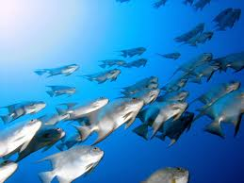
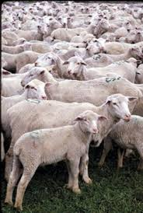
Visser wordt herder

Slide 2
Visser wordt herder
Apostel

Slide 3
Visser wordt herder
Apostel
Oudsten

Slide 4
Visser wordt herder
Apostel
Oudsten
Pastoraal bezoeker

Slide 5
Visser wordt herder
Apostel
Oudsten
Pastoraal bezoeker
Wij allemaal

Slide 6
Visser wordt herder
Jezus vraagt:
Hou je van mij?

Slide 7
Visser wordt herder
Jezus vraagt:
Hou je van mij?
Hoed mijn lammeren!

Slide 8
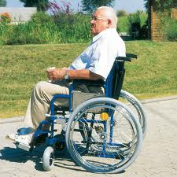
Visser wordt herder

Slide 9
wordt herder

Slide 10
Visser wordt herder
Hou je van Jezus? Zorg goed voor de gemeente!

Slide 11
Visser wordt herder
Hou je van Jezus? Zorg goed voor de gemeente!
Kun je je toevertrouwen aan Hem als alles je uit handen valt?

